Slide 1
DENTALNI IMPLANTATI

Slide 2
POVIJEST I RAZVOJ IMPLANTATA
sa zubnim implantatima susrećemo se već prije 1300 godina i to kod drevne civilizacije Maja.
U starim iskopinama istraživači su pronašli kosti lubanje u kojoj je još uvijek bio nadomjestak za zub, napravljen od dijelova tijela školjke.
Slično 1930. godine na iskopištu u Hondurasu,
a prapočetke zubnih nadomjestaka nalazimo i u drevnom Egiptu gdje su se izrađivali od školjki i bjelokosti

Slide 3
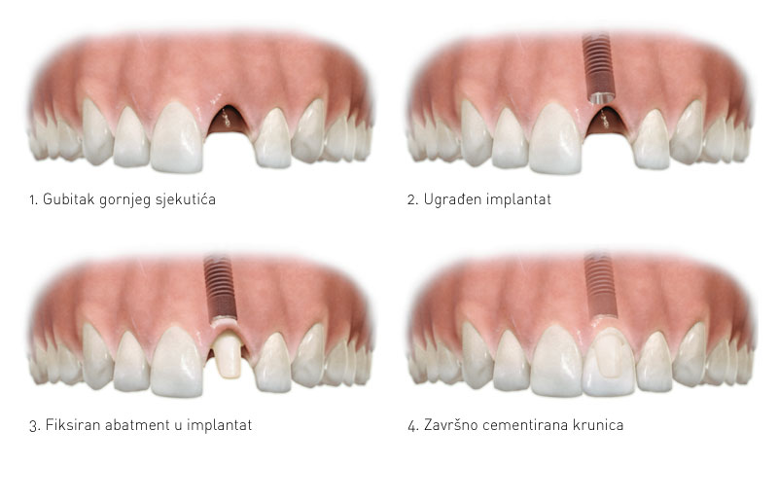
Za današnju implantologiju jedno je medicinsko istraživanje vjerojatno bilo presudno da bi danas implantologija bila to što je.

Slide 4
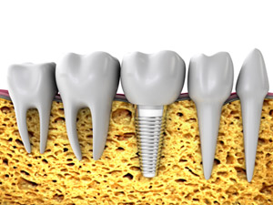
1951. godine švedski profesor Per-Ingvar Brånemark, koji je usput bio ortoped, sa svojim je istraživačkim timom na univerzitetu u Lundu promatrao proces srastanja kosti. U jednom od pokusa ugradili su titanijski vijak u bedrenu kost pokusne životinje. Nakon određenog vremena, gledajući konačne rezultate svojih pokusa, na red je došao i pokus sa titanijskim vijkom. Na njihovo veliko iznenađenje vijak je u potpunosti srastao sa okolnom kosti. Nije trebalo dugo da se shvati koji je potencijal tog otkrića. Dr. Brånemark je proces srastanja umetka sa okolnom kosti nazvao OSSEOINTEGRACIJA

Slide 5
Daljnjim proučavanjem, došao je do zaključka da bi titanski vijci u čeljustima mogli služiti kao sidrišta za nove zub. Zahvaljujući otkriću P.I. Branemarka, suvremena dentalna implantologija zasniva se na čelu oseointegracije i svi se današnji implantacijski sustavi koriste titanom

Slide 6
IMPLANTATI DANAS
Dentalni implantati danas predstavljaju najbolje rješenje kod gubitka jednog ili više zubi.
U slučaju gubitka jednog zuba implantatom nadomještamo izgubljeni zub bez potrebe brušenja susjednih zubi.
U slučaju gubitka više zubi pristupamo izradi fiksnih protetskih nadomjestaka - mostova na implantatima.

Slide 7
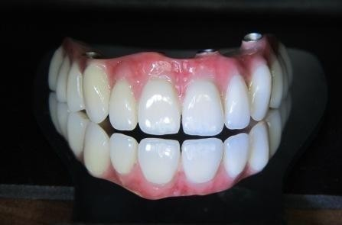
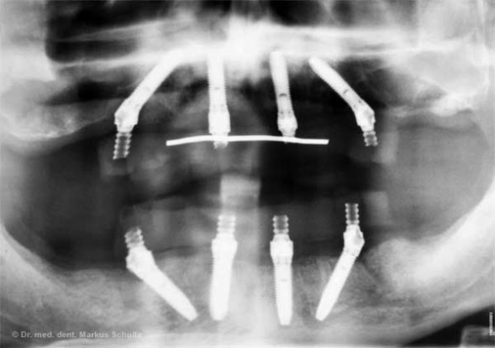
Potpuna bezubost danas više nije nužno indikacija za protezu već i u tim slučajevima pružamo implanto-protetska rješenja u vidu fiksnog mosta na 4 implantata – sistem ALL-ON-4 ili izrade proteze na implantatima. Takva proteza značajno je stabilnija od klasične proteze

Slide 8
Implantat je titanski vijak koji se ugrađuje u kost gornje ili donje čeljusti i služi kao zamjena za korijen izgubljenog zuba. Prisutnost implantata čuva koštanu strukturu na mjestu nadomještenog zuba budući da se sile žvakanja prenose njegovom osovinom i stimuliraju prirodni proces obnavljanja koštane strukture. Implantati izrađeni od titana biološki su tolerantni, ne izazivaju reakciju antigen-antitijelo te ostaju nepromijenjeni u koštanom tkivu

Slide 9
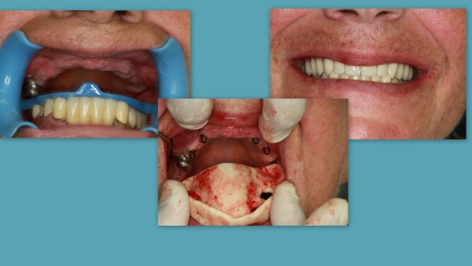
Kirurški zahvat postavljanja implantata provodi se pod lokalnom anestezijom i u potpunosti je bezbolan

Slide 10
Temeljna načela postavljanja implantata
da se ugradnjom implantata mogu baviti samo stručnjaci
da za ugradnju mora postojati odgovarajuća kirurška oprema i instrumentarij
da je zdravstveno stanje pacijenta zadovoljavajuće, da ne boluje od neke bolesti koja može ugroziti budućnost implantata ili zdravlje pacijenta
da je pacijent upućen u oralnu higijenu i pravilno je održava
da je lokalno stanje čeljusti provjerena kakvoća kosti, usna i debljina grebena te odnos grebena prema ostalim anatomskim strukturama.

Slide 11
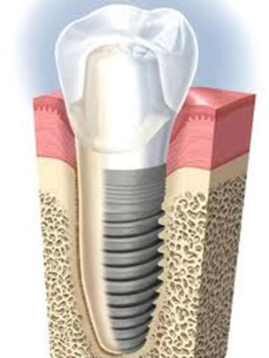
Sam proces oseointegracije implantata u gornjoj čeljusti traje od tri do šest mjeseci, a u donjoj oko četiri mjeseca. Implantati u tom razdoblju ne smiju biti opterećeni žvačnim silama.

Slide 12
Pojmom oseointegracije označava se strukturalna i funkcijska veza implantata i kosti koja bi nakon izrade protetske suprastrukture trebala osigurati trajno funkcionalno i estetsko rješenje.

Slide 13
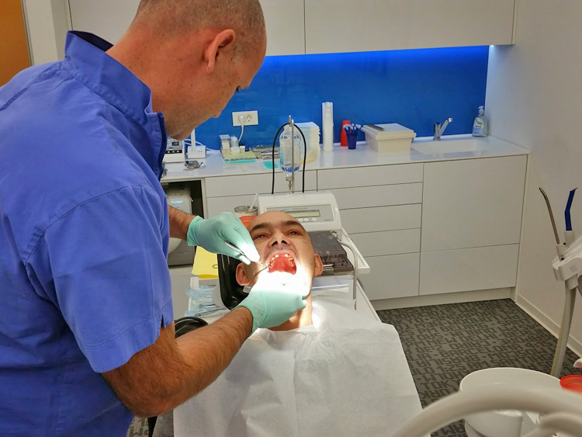
Implantati se ugrađuju tek po završetku rasta i razvoja čeljusti u zdravoj usnoj šupljini s dostatnom koštanom potporom.

Slide 14
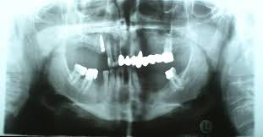
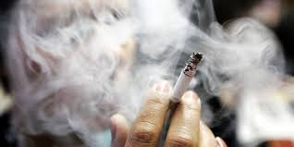
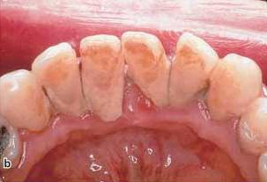
KONTRAINDIKACIJE
manjak kosti
pušenje
sistemske bolesti
loša oralna higijena

Slide 15
Implantati se koriste uspješno već desetljećima. S pažljivim održavanjem funkcionirat će godinama. Danas uspješnost implantološke terapije doseže 98%. Izuzetno je važna dobra oralna higijena te redoviti kontrolni posjeti stomatologu. Kontrolni posjeti omogućit će promptno rješavanje problema prije nego postanu prijetnja stabilnosti implantata

Slide 16
VRSTE SUVREMENIH DENTALNIH IMPLANTATA
VRSTI MATERIJALA : KOVINSKI
KERAMIČKI
PO OBLIKU : CILINDRIČNI
KONUSNI
PLOČASTI
PO STANJU POVRŠINE : S NAVOJIMA
BEZ NAVOJA
GLATKI
HRAPAVI
PREMA PROIZVOĐAČU
danas u svijetu u oko 70% slučajeva koriste vijčani oblici implantata.
Površina može biti glatka ili hrapava, a hrapavost se ostvaruje pjeskarenjem i jetkanjem, laserskom obradom ili nanošenjem sloja nekog materijala (hidroksil-apatit, aluminij-oksidna keramika, titanplazma...)
Hrapavost povećava površinu implantata 6-10 puta, što ubrzava proces oseointegracije, a ostvaruje se i dodatna mehanička veza s okolinom (micro-interlocking)

Slide 19
Iz velike ponude implantoloških sustava na hrvatskom tržištu, nekoliko sustava klinički se češće upotrebljuje:
Astra Tech Implants,
ANKYLOSS-Implant-System, Degussa Dental,
Replace Select Tapered, Nobel Biocare

Slide 20
PRIPREMA BOLESNIKA ZA IMPLANTOPROTETSKU REHABILITACIJU
Pregled bolesnika
Detaljan klinički pregled
Analizu rentgenske snimke
Izraditi studijske modele
Klinički pregled obuhvača anamnezu, inspekciju i palpaciju koštanog i mekog tkiva u usnoj šupljini. Prvi korak je uzimanje opće i lokalne anamneze da bi se isključile eventualne kontraindikacije. Važno je u razgovoru procijeniti bolesnikovu psihičku stabilnost i njegovu motiviranost, a time i što on očekuje od terapije.

Slide 21
Inspekcijom i palpacijom utvrdit ćemo visinu i širinu alveolarnog nastavka(stupanj altrofije, širinu i debljinu pričvrsne gingive, količinu sline i stupanj oralne higijene) i otkriti eventualne anomalije.
Važno je utvrditi međučeljusni odnos, visinu zagriza te pregledati i temporomandibularni zglob.

Slide 22
Rentgenska analiza
S pomoću kvalitetne ortopantomogramske snimke možemo uočiti anatomske odnose, kakvoću kosti i visinu alveolarnog nastavka.
Korištenje rentgenskih pretraga važno je jer osim prikazivanja stanja čeljusnog grebena osigurava i uvid u položaj i veličinu maksimalnog sinusa i dna nosne šupljine.
Još preciznije je CBCT snimka (3D)

Slide 23
Izrada modela i kirurške šablone
Na temelju otiska obiju čeljusti izrade studijskih modela i njihova postavljanja u artikulator dobijemo postojeće intermaksilarne odnose.
Iz funkcionalnih i estetskih razloga najbolje je izvaditi protetički nadomjestak koji je vjerna kopija planirane protetske rehabilitacije.

Slide 24
Postupak ugradnje implantata
Postupak ugradnje dentalnih implantata rizičan je kirurški zahvat jer može izazvati postoperacijske komplikacije, jer i usprkos pravilnom preoperativnom planiranju može doći do niza komplikacija.
Da bi se kirurški zahvat mogao uspješno izvesti, potrebno je za svaku vrstu implantata imati odgovarajući instrumentarij i mikromotor I odgovarajuće hlađenje za vrijeme zahvata. Prije zahvata pacijent mora isprati usta otopinom antiseptika.

Slide 25
Kirurški zahvat
Zahvat počinje rezom u mekom tkivu koji ide kroz sve slojeve sve do kosti tako da nakon ljuštenja mukoperiostalnog režnja bude osigurana preglednost područja.
Rez je obično na mjestu gdje nedostaje zub, ide po hrptu alveolarnog grebena, u maksili nešto više palatinalno, a u mandibuli nešto više lingualno. Zatim slijede dva rasteretna reza u restibul koji ne smije ići kroz interdentalnu papilu niti je papilu uopće potrebno uključiti u režanj jer nakon zarašćivanja režnja ljuštenjem papila dolaze do njihove retecije, što znatno narušava estetiku.
Nakon što se odljušti restabilni režanj, prikaže se koštani greben i odredi se mjesto ugradnje implantata koje obilježimo okruglim stvrdlom

Slide 26
Postoperativne komplikacije
Komplikacije pri davanju anestezije
Probijanje mandibularnog kanala i perforacije dna maksilarnog sinusa
Povrede živaca, anatagonista
Frakture alveolarnog grebena i stijenke umjetne alveole
Prijelomi samog implantata
Frakture mandibule
Krvarenje i hematom što zahtijeva hemostazu, kompresiju rane i hladne obloge
Infekcija rane (u prvim danima nakon operacije)-bol,oteklinA
Ishemija sluznice uslijed prečvrsto stegnutih šavova
Povreda očnih struktura što može dovesti do poremećaja vidnog polja
Oštećenje živaca anestezijom

Slide 27
Izrada nadoknada na zubnim implantatima
Suprastruktura je veza između implantata i krunice.
Izrađuje se od titana ili zirkon keramike. Suprastruktura se uvidaje u implantat, a na dio koji ostaje iznad implantata izrađuje se krunica.
Suprastrukture se stavljaju u implantat nakon što je implantat srastao s kosti, kada pacijent dođe zbog protetskog diela izrade nadoknade.

Slide 29
Most na 2 implantata

